Slide 1
UNIVERSIDADE ABERTA DO SUS UNIVERSIDADE FEDERAL DE PELOTAS ESPECIALIZAÇÃO EM SAÚDE DA FAMÍLIA MODALIDADE A DISTÂNCIA TURMA 8
Melhoria da Atenção à Saúde dos Hipertensos e/ou Diabéticos da UBS Barra do Rio Azul, Barra do Rio Azul/RS
Especializado: Hector Lafuente Montoya Orientadora: Carla Ribeiro Ciochetto
Pelotas/RS
2015

Slide 2
Introdução
A Hipertensão Arterial Sistêmica (HAS) e a Diabetes Mellitus (DM) são doenças crônicas,
Programa HIPERDIA
Ações programáticas importantes no contexto da APS
Brasil
Grande número de pessoas sem diagnostico, tratamento e autocuidado adequados, podem ter complicações irreversíveis para a vida.
Uma avaliação e monitoramento adequado ajudam a diminuir o índice de morbimortalidade no SUS.

Slide 3
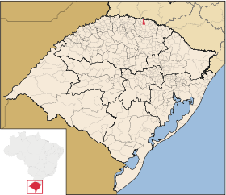
Introdução
Barra do Rio Azul/RS
População estimada: 2003 habitantes
Maioria do sexo masculino (1049)
Área de 147,3 km²
1 UBS
UBS Barra do Rio Azul
Zona urbana
Famílias: 560
Equipe: 2 Médicos
1 Enfermeira
3 Tec. de enfermagem
1 Nutricionista
2 Dentistas
2 Psicólogos
6 ACS

Slide 4
Introdução
Cadastro desatualizado
Baixa cobertura
Os atendimentos não eram realizados segundo os protocolos
Desconhecimento dos usuários sobre um controle adequado de suas doenças.

Slide 5
Objetivo Geral
Melhoria da atenção à saúde dos usuários com hipertensão e/ou diabetes na UBS Barra do Rio Azul, Barra do Rio Azul/RS.

Slide 6
Metodologia
As ações da intervenção 4 eixos:
Monitoramento e Avaliação
Organização e Gestão do Serviço
Engajamento Público
Qualificação da Prática Clínica
Protocolos de atenção do programa de atenção ao hipertenso e/ou ao diabético, MS 2013.
Capacitação dos profissionais de saúde da unidade sobre os protocolos adotados.

Slide 7
Metodologia
Recadastramento da população
Atendimento clínico e odontológico, segundo o protocolo
Realização de visita domiciliar.
Monitoramento da intervenção.
Atualização do arquivo específico.
Ficha-espelho
Planilha de coleta de dados

Slide 8
Objetivos
Metas e Resultados

Slide 9
Objetivo1. Ampliar a cobertura a hipertensos e/ou diabéticos
Metas 1.1 Cadastrar 80% dos hipertensos da área de abrangência no Programa de Atenção à Hipertensão Arterial Sistêmica e ao Diabetes Mellitus da unidade de saúde.
Meta alcançada
Figura 1. Cobertura do programa de atenção ao hipertenso na UBS Barra do Rio Azul, Barra do Rio Azul/RS, 2015.
Mês 1: 27
Mês 2: 115
Mês 3: 204
Mês 4: 250

Slide 10
Objetivo1. Ampliar a cobertura a hipertensos e/ou diabéticos
Metas 1.2 Cadastrar 80% dos diabéticos da área de abrangência no Programa de Atenção à Hipertensão Arterial Sistêmica e ao Diabetes Mellitus da unidade de saúde.
Meta alcançada
Figura 2. Cobertura do programa de atenção ao diabético na UBS Barra do Rio Azul, Barra do Rio Azul/RS, 2015.
Mês 1: 14
Mês 2: 45
Mês 3: 81
Mês 4: 96

Slide 11
Objetivo 2. Melhorar a qualidade da atenção a hipertensos e/ou diabéticos
Metas 2.1 e 2.2 Realizar exame clínico apropriado em 100% dos hipertensos e/ou diabéticos.
Metas 2.3 e 2.4 Garantir a 100% dos hipertensos e/ou dos diabéticos a realização de exames complementares em dia de acordo com o protocolo.
Meta 2.5 e 2.6 Priorizar a prescrição de medicamentos da farmácia popular para 100% dos hipertensos cadastrados na unidade de saúde.
Metas 2.7 e 2.8 Realizar avaliação da necessidade de atendimento odontológico em 100% dos hipertensos e/ou dos diabéticos.
Metas 100% alcançadas

Slide 12
Objetivo 3. Melhorar a adesão de hipertensos e/ou diabéticos ao programa
Meta 3.1 e 3.2 Buscar 100% dos hipertensos/diabéticos faltosos às consultas na unidade de saúde conforme a periodicidade recomendada
Metas alcançadas em 100%

Slide 13
Objetivo 4. Melhorar o registro das informações
Meta 4.1 e Meta 4.2 Manter ficha de acompanhamento de 100% dos hipertensos/diabéticos cadastrados na unidade de saúde.
Metas alcançadas em 100%

Slide 14
Objetivo 5. Mapear hipertensos e diabéticos de risco para doença cardiovascular
Meta 5.1 e Meta 5.2 Realizar estratificação do risco cardiovascular em 100% dos hipertensos/diabéticos cadastrados na unidade de saúde.
Hipertensos
Mês 1: 0
Mês 2: 88
Mês 3: 177
Mês 4: 223
Diabéticos
Mês 1: 0
Mês 2: 31
Mês 3: 67
Mês 4: 82

Slide 15
Objetivo 6. Promover a saúde de hipertensos e diabéticos
Metas 6.1 e 6.2 Garantir orientação nutricional sobre alimentação saudável a 100% dos hipertensos/diabéticos
Metas 6.3 e 6.4 Garantir orientação em relação à prática regular de atividade física a 100% dos hipertensos/diabéticos
Metas 6.5 e 6.6 Garantir orientação sobre os riscos do tabagismo a 100% dos hipertensos e/ou dos diabéticos.
Metas 6.7 e 6.8 Garantir orientação sobre higiene bucal a 100% dos hipertensos e/ou dos diabéticos.
Metas alcançadas em 100%

Slide 16
Discussão
Importância da intervenção para a equipe
Melhorar a capacitação dos profissionais da equipe.
Ampliar conhecimentos, trocar ideias e experiências qualificando o trabalho.
Melhor integração da equipe.

Slide 17
Discussão
Importância da intervenção para o serviço
Melhorou o acolhimento e a qualidade de atenção dispensada aos usuários hipertensos e/ou diabéticos.
Possibilitou a organização dos prontuários e registros em fichas de acompanhamento dos usuários.
Promoveu a implantação de um arquivo especifico (ficha-espelho) para monitoramento destes.

Slide 18
Discussão
Importância da intervenção para a comunidade
Melhorou a relação equipe-comunidade.
Permitiu aumentar as atividades educativas, promovendo melhoria quanto à qualidade de vida desta população.
Facilitou a troca de ideias, experiências e conhecimentos com os grupos de hipertensos e diabéticos.

Slide 19
Reflexão crítica sobre o processo pessoal de aprendizagem
Novos conhecimentos sobre ESF no Brasil
Foi um imenso prazer compartilhar meus conhecimentos e minhas experiências na saúde da família com a equipe, assim como aprender deles suas experiências profissionais.
A participação nos fóruns também me permitiu compartilhar meus conhecimentos, discussões de casos clínicos interativos, práticas clínicas, dúvidas e experiências com profissionais de diversos países.

Slide 20
Reflexão crítica sobre o processo pessoal de aprendizagem
A intervenção demonstrou que mesmo com dificuldades, desafios e perseverança, foi possível dispensar uma atenção de qualidade aos usuários hipertensos e/ou diabéticos acompanhados na unidade.
TCC é uma proposta que serve para dar continuidade à intervenção e a possibilidade de implementar outros programas na Atenção Primária de Saúde.

Slide 21
Referencias
Brasil. Ministério da Saúde. Secretaria de Atenção à Saúde. Departamento de Atenção Básica. Estratégias para o cuidado da pessoa com doença crônica : diabetes mellitus / Ministério da Saúde, Secretaria de Atenção à Saúde, Departamento de Atenção Básica. – Brasília : Ministério da Saúde, 2013. 160 p. : il. (Cadernos de Atenção Básica, n. 36)
BRASIL, Ministério da Saúde. Acolhimento à demanda espontânea. Secretaria de Atenção à Saúde. Departamento de Atenção Básica. Vol. 2. Cadernos de Atenção Básica, n. 29. Brasília-DF, 2013.
BRASIL. Ministério da Saúde. Estratégias para o cuidado da pessoa com doença crônica: hipertensão arterial sistêmica. Brasília: Ministério da Saúde, 2013. (Cadernos de Atenção Básica, n. 37).

Slide 22
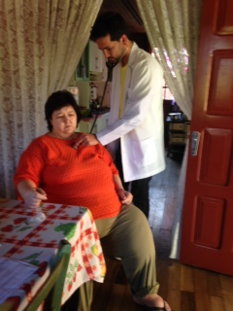
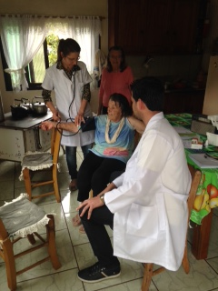
Muito obrigado!!

Slide 23
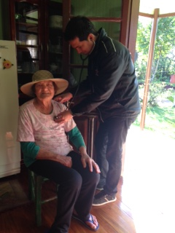
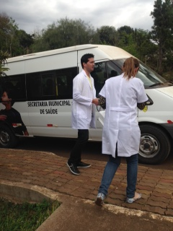
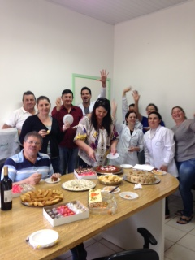
Muito obrigado!!

